Slide 1
5e année
Notes:
Les plans de leçons utilisent les termes « mâle » et « femelle » pour parler du sexe biologique (assigné à la naissance), par exemple quand on parle d’anatomie reproductive. L’appareil génital d’une personne peut être « mâle », « femelle » ou « intersexué » (dont le sexe n’est pas clairement défini par les catégories « mâle » ou « femelle »).
À la naissance, un sexe est assigné à chaque enfant en fonction de son anatomie reproductive. Le sexe assigné à la naissance est indépendant de l’identité de genre. Cette dernière est la façon dont une personne perçoit son identité, que ce soit de sexe féminin ou masculin, bisexuelle ou asexuelle, peu importe le sexe biologique qui lui a été assigné à la naissance.

Slide 2
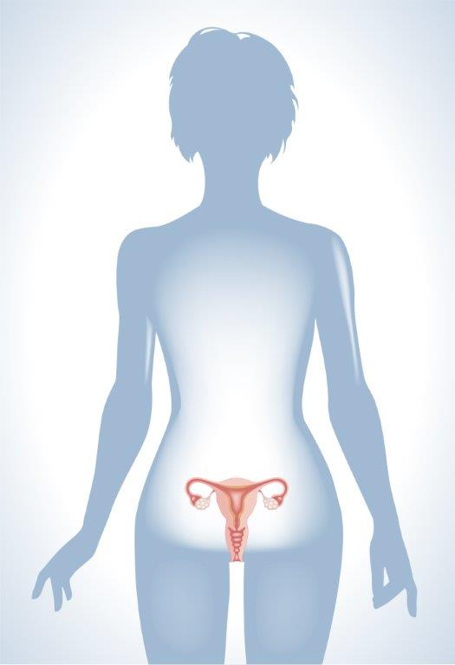
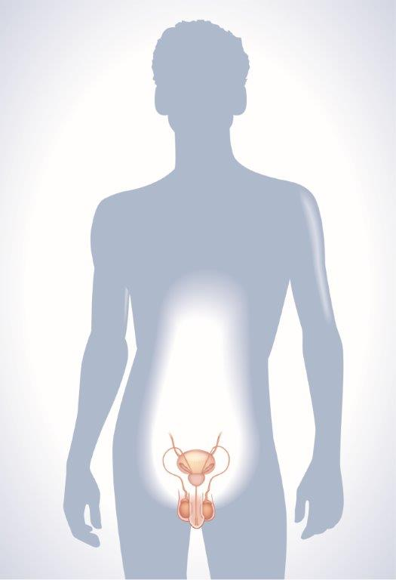
Appareils génitaux
Notes:
Il s’agit d’une bonne présentation pour permettre aux élèves de mieux comprendre la relation entre les appareils génitaux et le reste du corps. Montrez cette diapositive et discutez de la différence entre interne et externe. Puis, expliquez la différence entre les vues de face et les vues latérales du corps. L’appareil génital femelle est principalement montré à l’aide d’une vue de face tandis que l’appareil génital mâle est principalement montré à l’aide d’une vue latérale.
Les plans de leçons utilisent les termes « mâle » et « femelle » pour parler du sexe biologique (assigné à la naissance), par exemple quand on parle d’anatomie reproductive. L’appareil génital d’une personne peut être « mâle », « femelle » ou « intersexué » (dont le sexe n’est pas clairement défini par les catégories « mâle » ou « femelle »).
À la naissance, un sexe est assigné à chaque enfant en fonction de son anatomie reproductive. Le sexe assigné à la naissance est indépendant de l’identité de genre. Cette dernière est la façon dont une personne perçoit son identité, que ce soit de sexe féminin ou masculin, bisexuelle ou asexuelle, peu importe le sexe biologique qui lui a été assigné à la naissance.

Slide 3
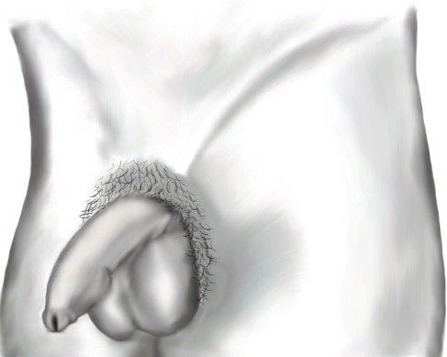
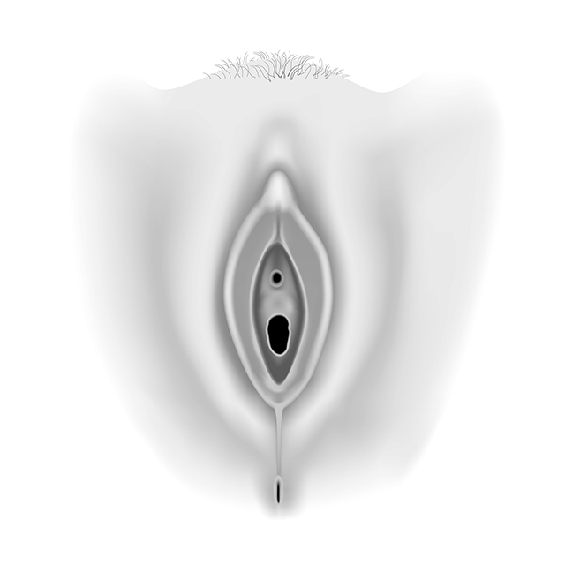
Appareil génital externe
Notes:
Pour aider les élèves à comprendre le corps et la diversité génitale, il faut se rappeler que les parties génitales des gens ne se ressemblent pas toutes ou ne ressemblent pas nécessairement à ce qui est illustré dans les schémas et les images. Il est normal de constater une différence de forme et de taille.

Slide 4
Appareil génital externe
Notes:
Pour aider les élèves à comprendre le corps et la diversité génitale, il faut se rappeler que les parties génitales des gens ne se ressemblent pas toutes ou ne ressemblent pas nécessairement à ce qui est illustré dans les schémas et les images. Il est normal de constater une différence de forme et de taille.

Slide 5
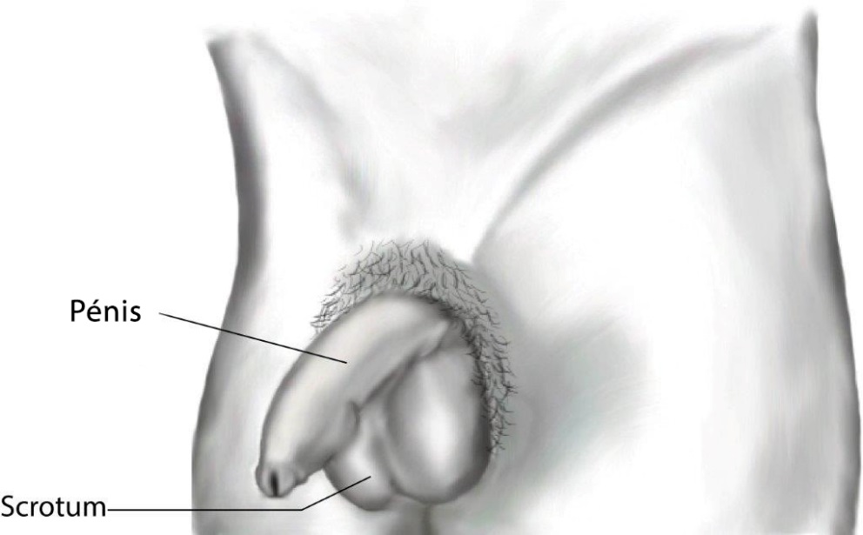
Appareil génital externe

Slide 6
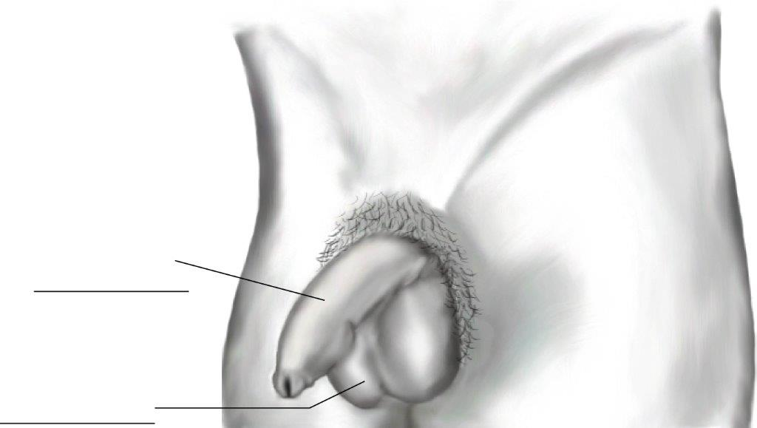
Appareil génital externe

Slide 7
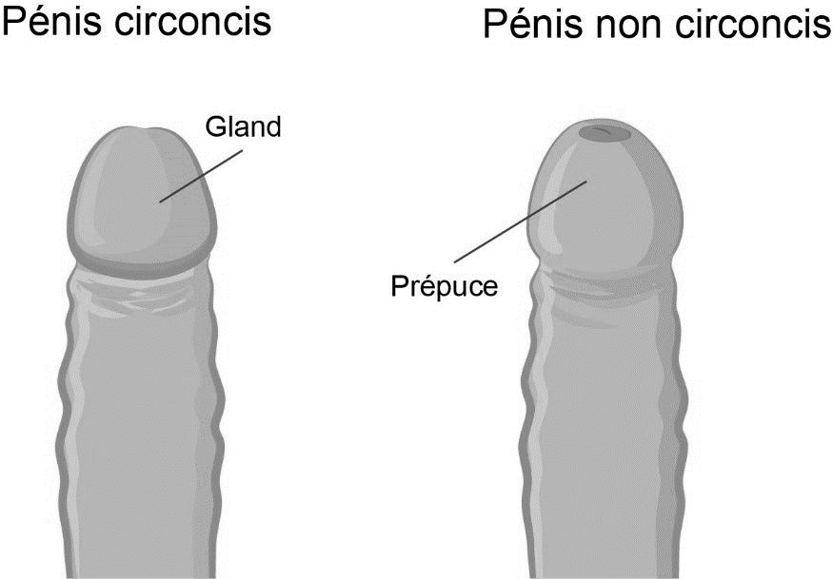
Appareil génital externe

Slide 8
Appareil génital externe
Notes:
Pour aider les élèves à comprendre le corps et la diversité génitale, il faut se rappeler que les parties génitales des gens ne se ressemblent pas toutes ou ne ressemblent pas nécessairement à ce qui est illustré dans les schémas et les images. Il est normal de constater une différence de forme et de taille.

Slide 9
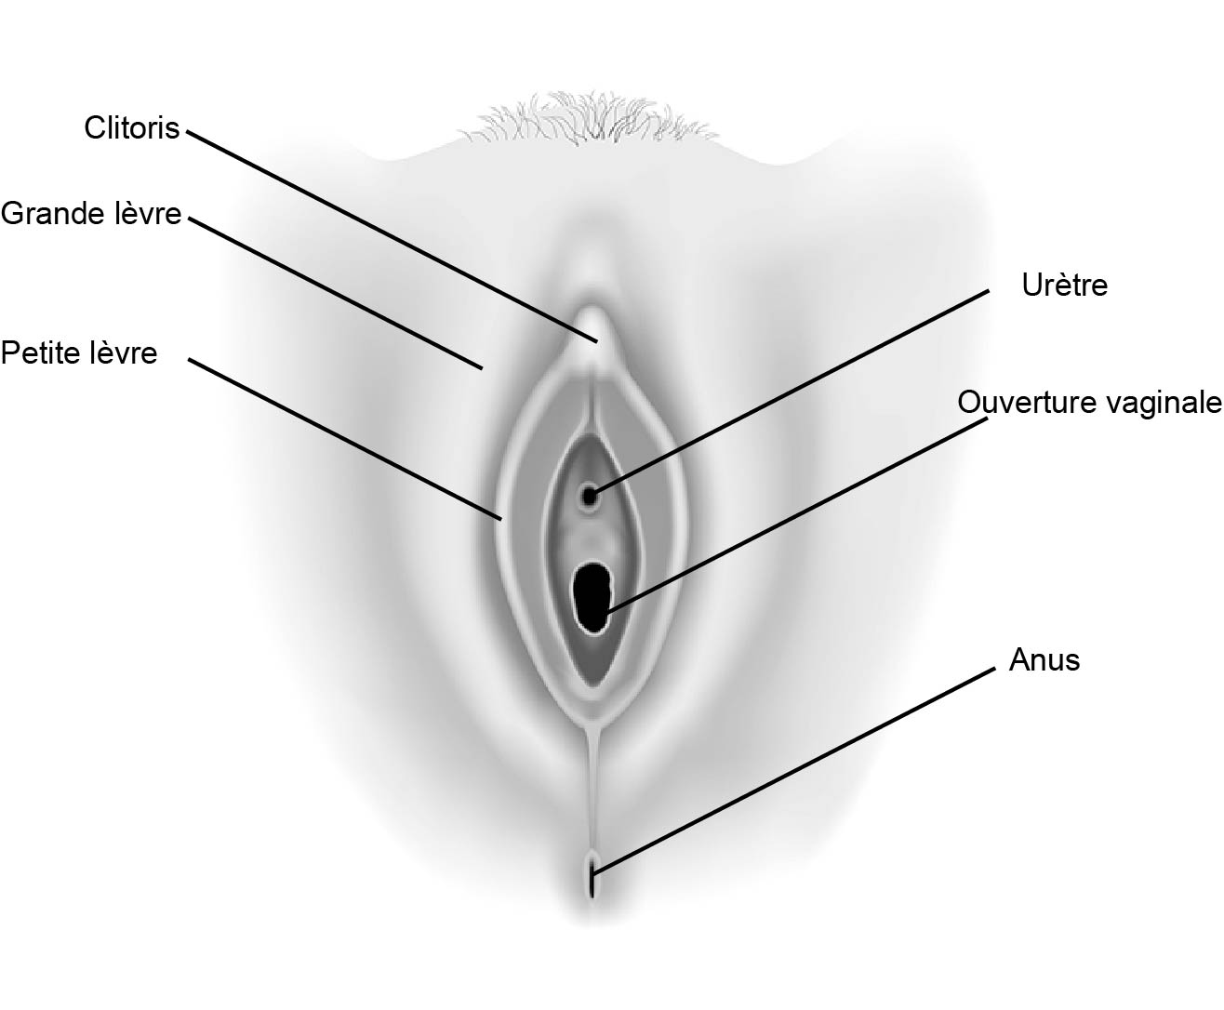
Appareil génital externe

Slide 10
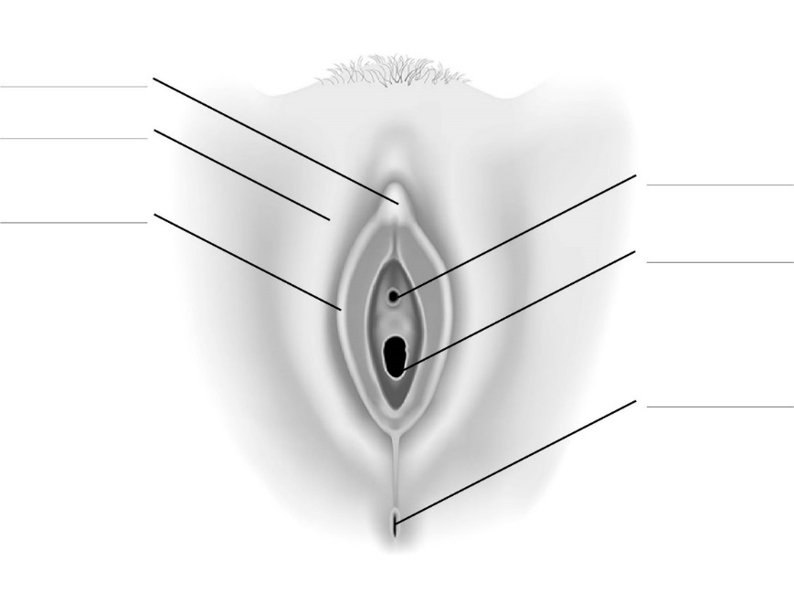
Appareil génital externe

Slide 11
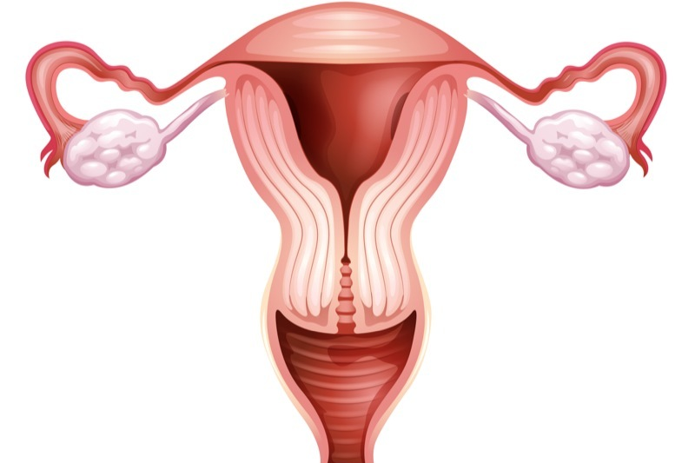
Organes de l'appareil génital interne

Slide 12
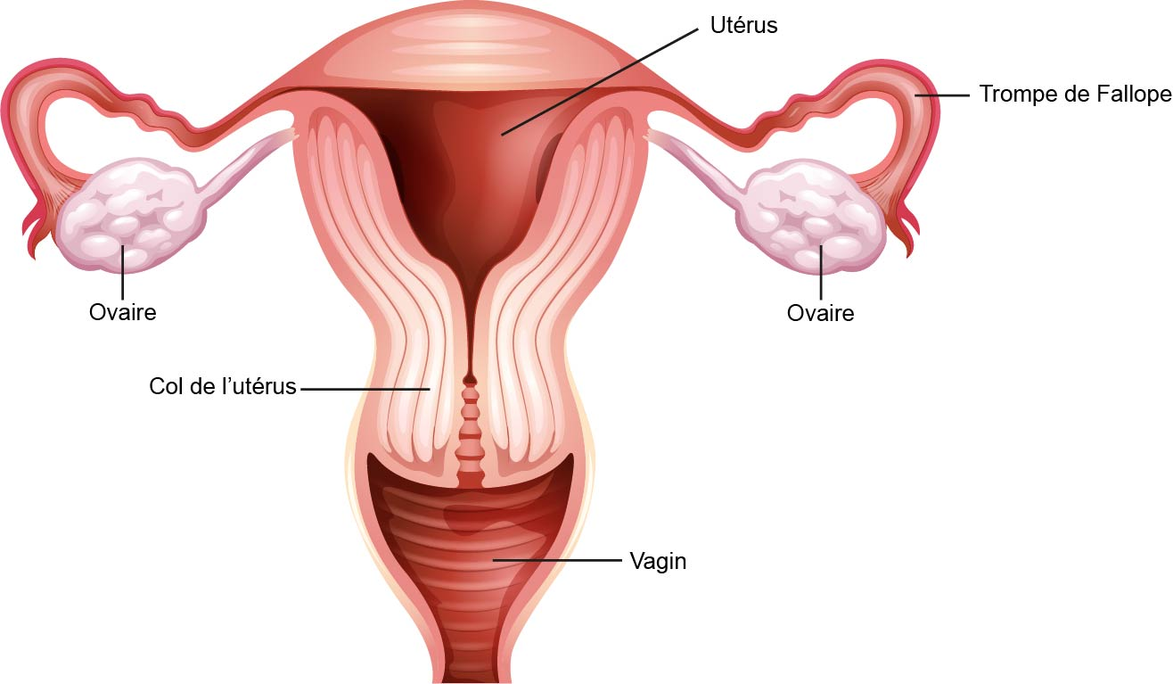
Organes de l'appareil génital interne

Slide 13
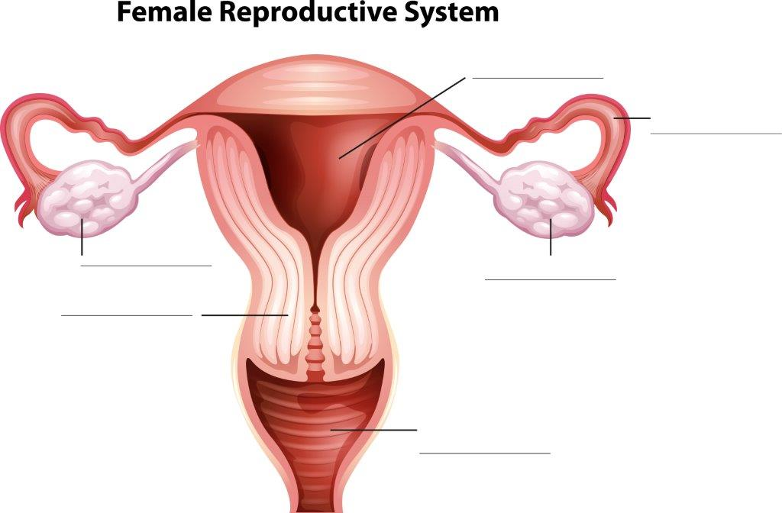
Organes de l'appareil génital interne

Slide 14
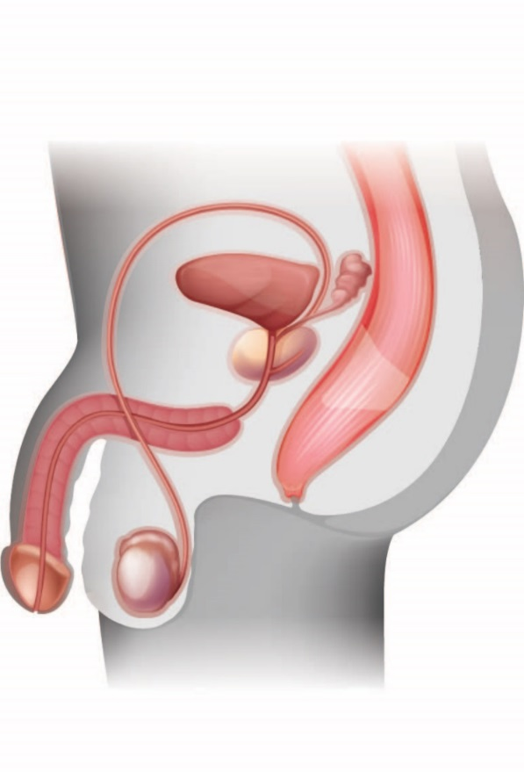
Organes de l'appareil génital interne

Slide 15
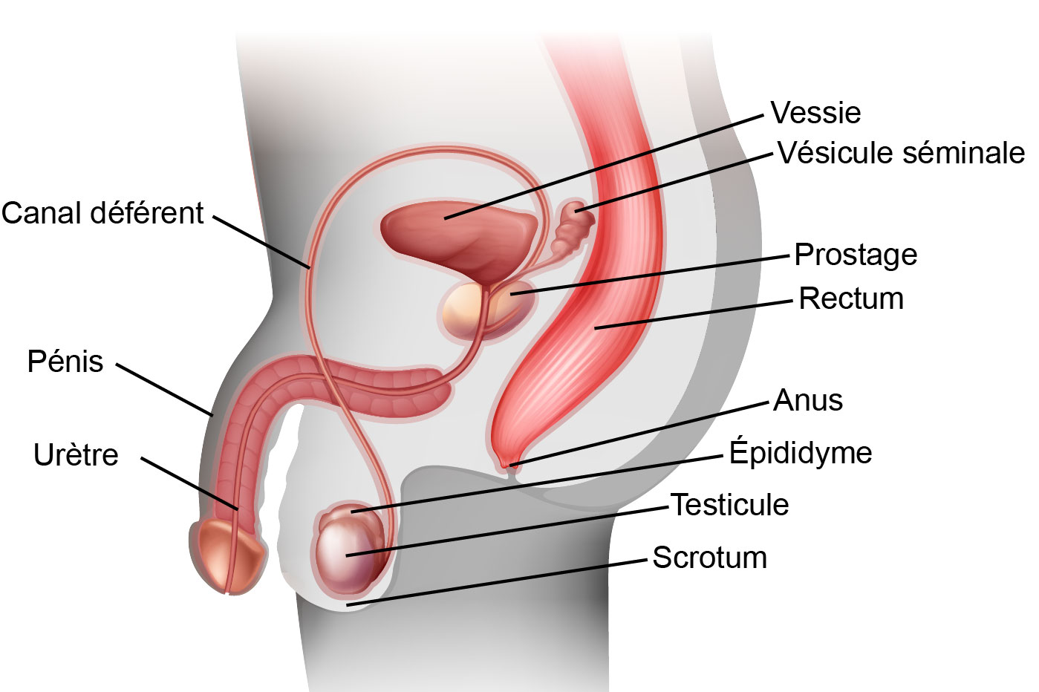
Organes de l'appareil génital interne

Slide 16
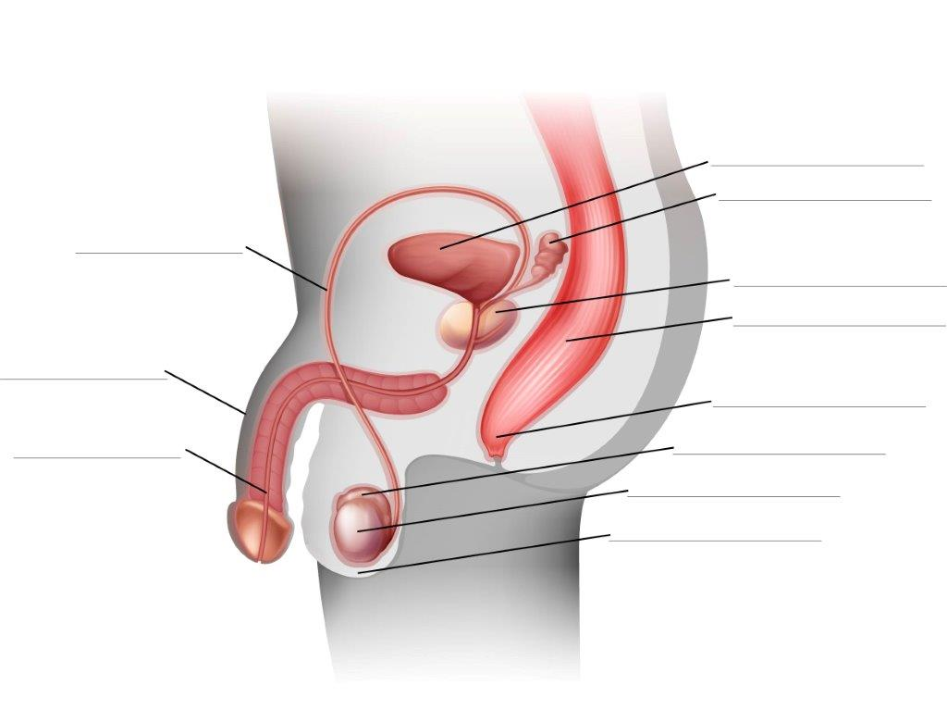
Organes de l'appareil génital interne

Slide 17
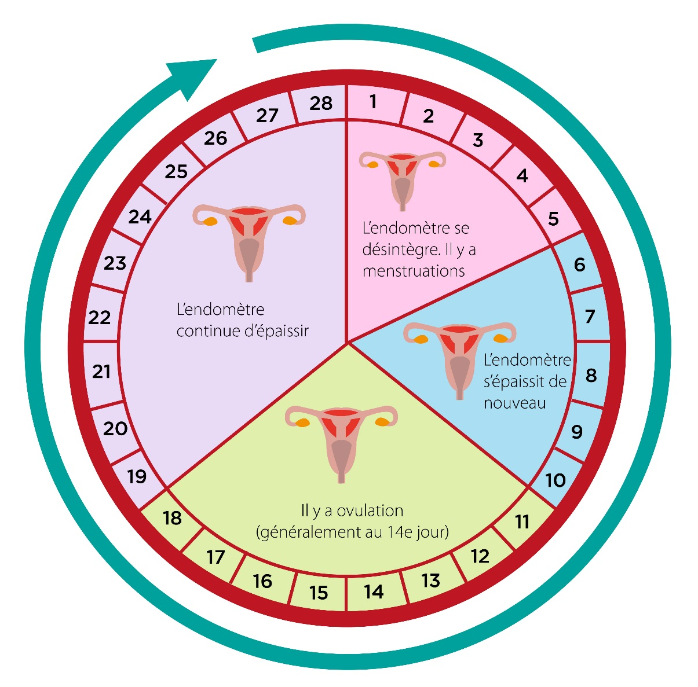
Le cycle menstruel
Ce schéma montre un cycle menstruel moyen d’une durée de 28 jours. Les cycles peuvent varier de 24 à 38 jours.

Slide 18
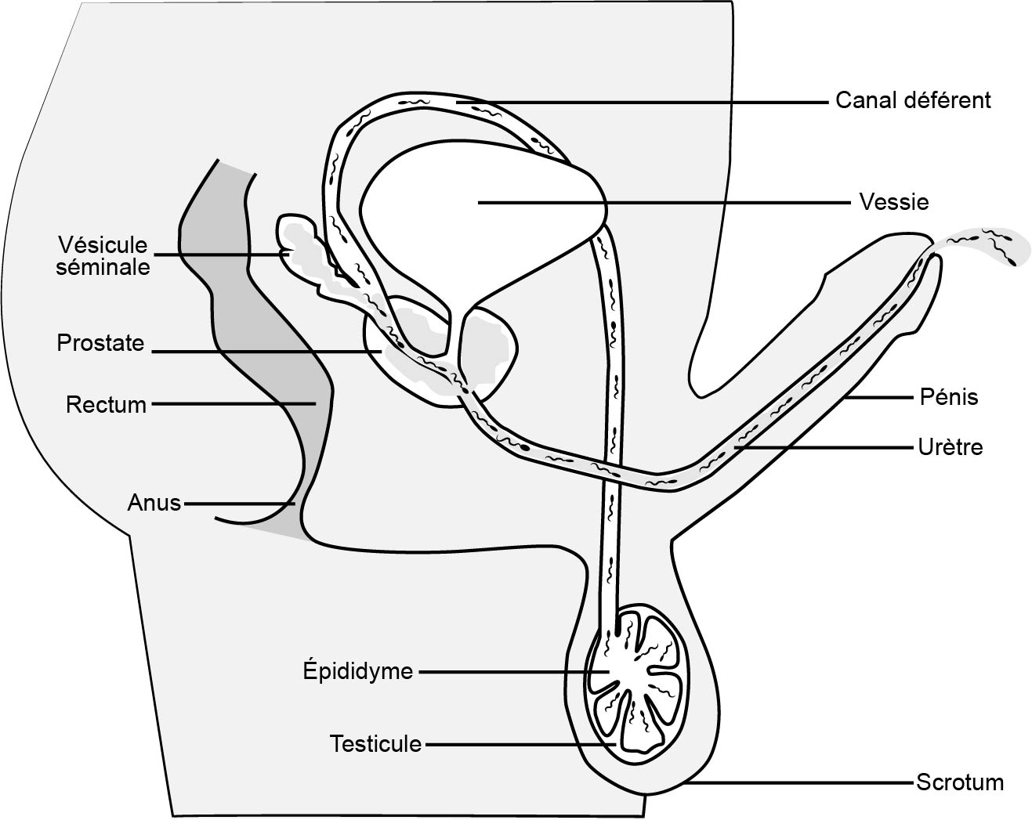
Production de spermatozoïdes

Slide 19
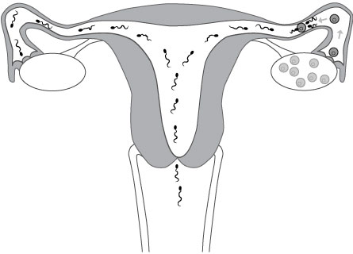
Fécondation

Slide 20
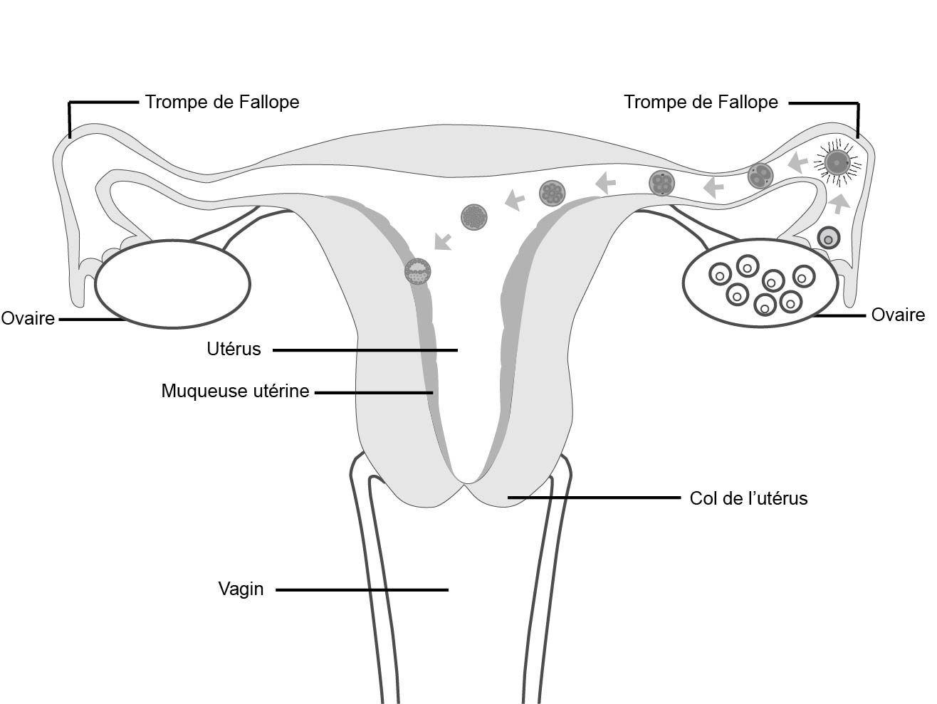
Nidation

